Slide 1
퍼스널 컬러 진단 및 스타일링 시스템
감따러가조(김성웅, 윤나연, 전은희)
Notes:
저희는 퍼스널 컬러 진단 및 스타일링 시스템을 구현하는 프로젝트를 진행하였습니다.

Slide 2
목차
1.프로젝트 개요 및 목표
3. 모델 설명
2. 데이터 수집 및 전처리
4. 프로젝트 결과

Slide 3
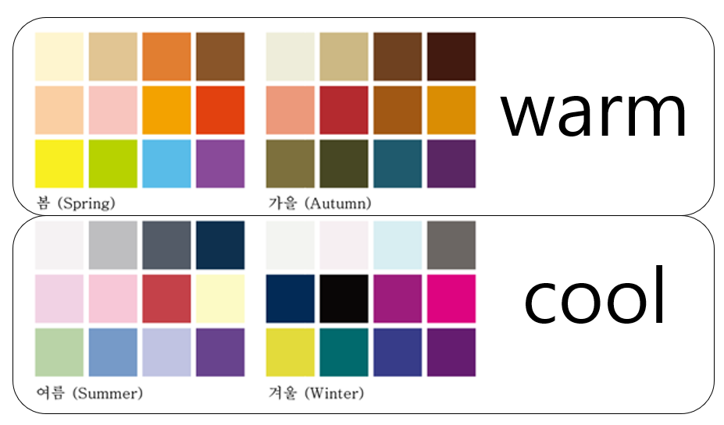
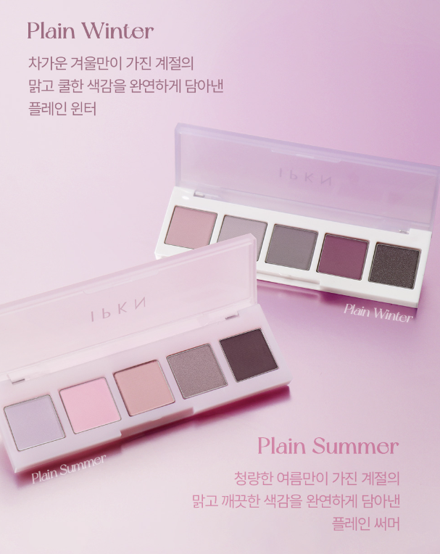
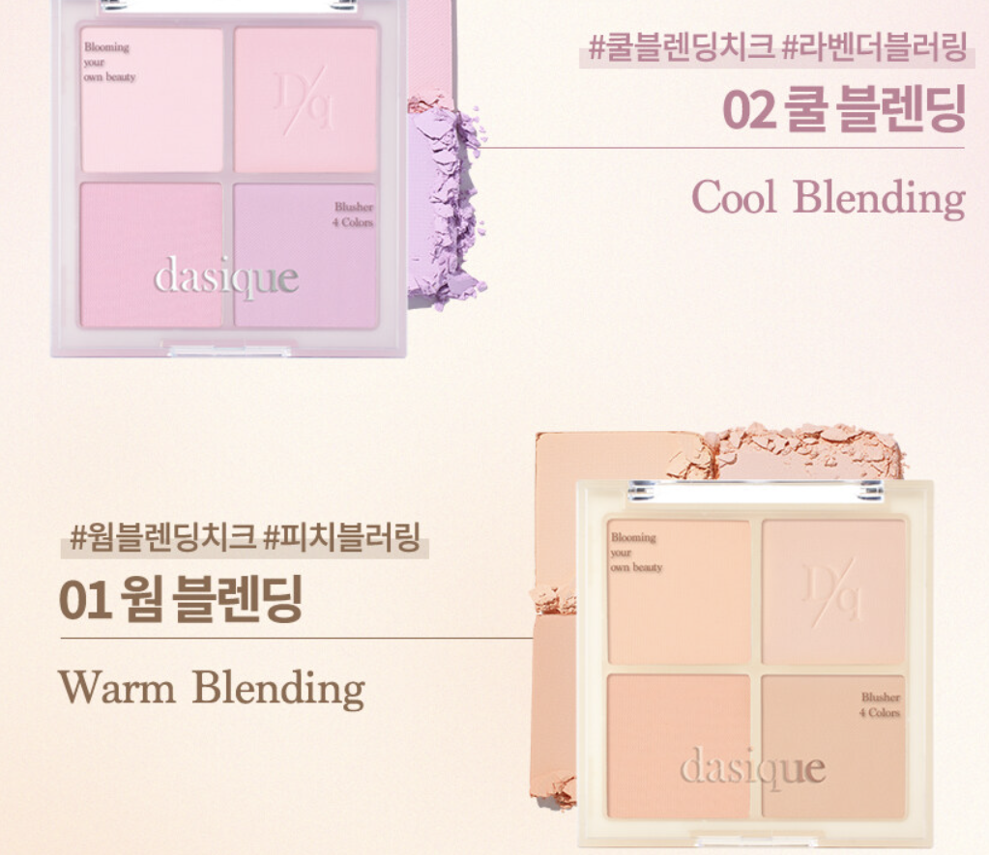
프로젝트 개요 및 목표
퍼스널 컬러를 마케팅 수단으로 이용한 광고
각 톤별로 어울리는 색상
Notes:
퍼스널컬러란 사람과 가장 어울리는 색상을 찾는 색채학 이론으로 개개인마다 가지고 있는 고유의 색에 따라 조화를 이루는 색이 다르며 어떠한 색으로 스타일링 하는가에 따라 개인의 인상을 다르게 만들수 있다는 이론입니다. 퍼스널컬러는 크게 warm톤과 cool톤으로 나눌 수 있으며 warm은 봄, 가을 톤이 cool톤은 또다시 여름과 겨울톤으로 분류가 됩니다.
최근 퍼스널컬러 열풍이 불면서, 자신에게 잘 어울리는 고유한 색이 무엇인지 알고 싶어하는 대중들의 니즈가 커졌고, 이로인해 퍼스널 컬러를 진단해주는 업체와 그에 맞춘 톤 별 메이크업 제품이 하나의 마케팅 수단으로 떠오르고 있습니다.
이 프로젝트의 목표는 이미지의 얼굴을 인식하여 성별과 퍼스널컬러를 판별하고 그에 어울리는 메이크업 혹은 스타일링 방법을 추천해주는 시스템을 구현하는 것입니다.

Slide 4

2. 데이터 수집 및 전처리-데이터 수집
 | Male | Female
Spring | 39 | 376
Summer | 154 | 245
Fall | 108 | 333
Winter | 178 | 206
계절 별로 수집한 이미지 수
안면 이미지 데이터를 수집하기 위해 Crawling을 이용
데이터셋 수량이 부족한 것을 해결을 위해 augmentation을 이용
계절 별로 수량 차이가 발생한 문제를 해결하기 위해 Oversampling을 이용
Notes:
안면 이미지 데이터를 수집하기 위해 웹 crawling을 이용하였습니다. 기존에 퍼스널 컬러가 알려진 대표 연예인의 이미지를 google상에서 crawling을 이용하여 수집한 후 얼굴이 가려진 이미지, 해당 연예인이 아닌 이미지 등 잘못된 데이터들을 1차적으로 수동으로 제거하였습니다. 그 결과 남자, 여자 순서로 봄은 각각 39, 376장, 여름은 154, 245장, 가을은 108, 333장, 겨울은 178, 206장을 수집할 수 있었습니다. 모델을 훈련시키기에 비교적 적은 양의 데이터셋이기 때문에 augmentation을 이용하여 데이터셋을 증가시키려 노력했습니다. 또한 표에서 알 수 있듯이 계절 별로 수량 차이가 발생하였기에 수량이 비교적 부족한 계절에 대해 Oversampling을 적용하여 평균을 맞춰주었습니다.

Slide 5
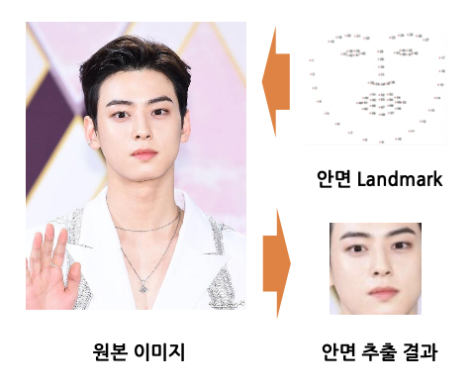
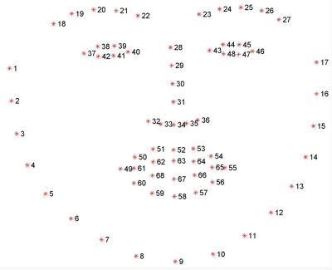
2. 데이터 수집 및 전처리-전처리(안면인식 및 추출)
68개의 Landmark 위치
Landmark 기반 안면 이미지만을 추출한 결과
Notes:
배경을 제외한 안면 이미지만을 이용하여 훈련하기 위해 데이터셋의 얼굴을 인식한 후 안면 이미지만을 자르는 전처리를 구현하였습니다. 안면을 랜드마킹하여 얼굴을 인식하기 위해 높은 정확도를 보이는 dlib을 이용하여 구현하였으며 그 중 얼굴 윤곽과 눈, 코, 입을 찾는 총 68개의 랜드마크를 찾았습니다.
랜드마크를 이용하여 얻은 얼굴 윤곽의 left, top, right, bottom의 4가지의 좌표 값을 이용해 rectangle을 그리게 해 안면 이미지만을 추출하도록 하였습니다. 또한 크롤링 하여 얻게 된 이미지들은 다양한 크기로 구성되어 있기 때문에 동일한 크기의 이미지로 변환하기 위해 resize를 이용하여 최종적으로 넓이가 128로 동일한 데이터셋을 확보하게 되었습니다.

Slide 6
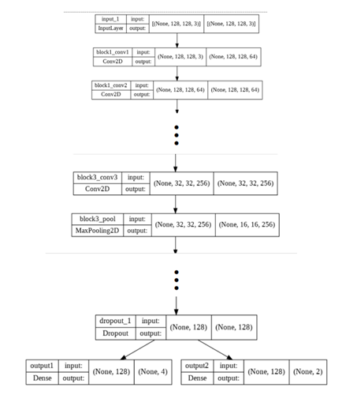
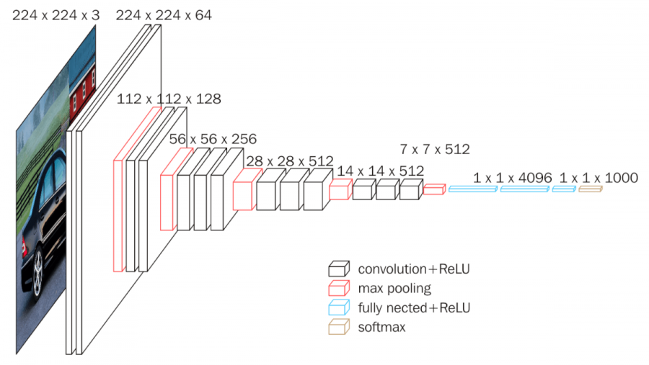
3. 모델 설명-모델 종류 CNN(VGGNET-16)
VGG16 구조도(Structure)
VGG16 구성도(Diagram)
Notes:
이 프로젝트에서 사용한 모델은 cnn이며 VGGNET은 CNN의 대표적 모델 중 하나입니다, 16개의 Layer 로 이루어져 있으면 VGG16, 19개의 Layer로 이루어져 있으면 VGG19로 분류가 되며 그 중 최종적으로 가장 정확도가 높게 나왔던 vgg16을 사용하여 최종 모델을 구현하게 되었습니다. VGGNET은 ImageNet에서 사전학습 된 tensorflow의 keras에서 불러와 사용하였습니다.
또한 한 개의 모델에서 성별과 퍼스널 컬러를 분류하는 2가지의 결과를 얻기 위해 2개의 output을 얻을 수 있는 형태로 변환하여 사용하였습니다.

Slide 7
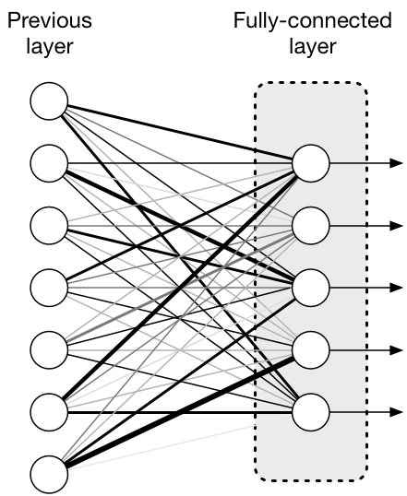
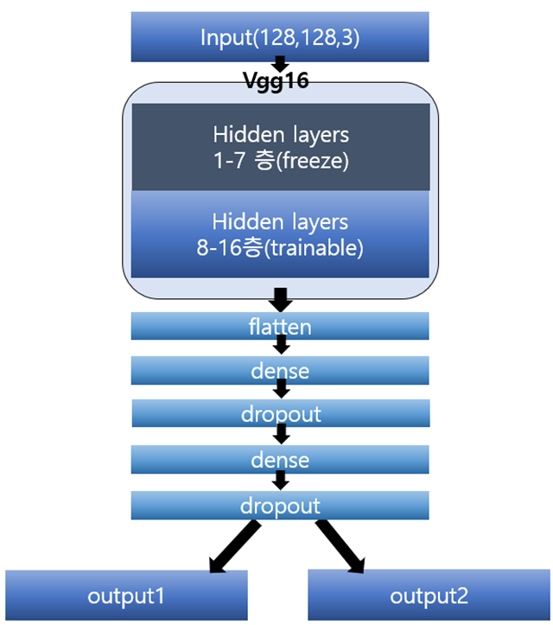
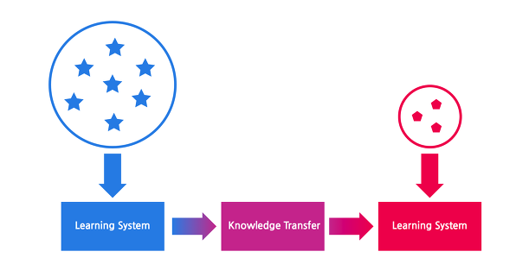
3. 모델 설명-모델 학습
FC Layer(Fully Connected Layer)
전체 모델 구성도(Model Diagram)
전이학습(Transfer Learning)
Notes:
한 개의 모델에서 성별과 퍼스널 컬러를 분류하는 2가지의 결과를 얻어야 했기때문에 전체 모델 구성도에서 확인할 수 있듯이 모델에 1개의 input을 넣으면 2개의 output을 얻을 수 있는 형태로 변환하여 사용하였습니다. 또한 모델의 정확도를 좀 더 높이기 위해 전이학습 방법을 사용하였습니다.
전이학습은 하나의 작업을 위해 훈련된 모델을 유사 작업 수행 모델의 시작점으로 활용하는 딥러닝 접근법으로 이미 훈련된 널리 쓰이는 모델을 재사용함으로써 훈련 시간과 연산 리소스를 이용하여 모델을 훈련할 수 있다는 장점이 있는 학습방법입니다. 본 프로젝트에서는 vgg16의 16개 Layer 중 1-7 Layer 까지는 freezing(trainable=false), 즉 traning을 하지 않도록 하여 overfitting을 예방하였고 나머지 8-16 Layer에서는 fine-tuning(trainable=true), 즉 train을 하도록 분류하여 진행하였습니다.
사전학습 된 VGGNET의 feature로 퍼스널컬러와 성별을 분류하기 위해 FC Layer를 구성하였습니다. FC Layer는 flatten, dense(activation=relu)로 구성되어 있으며, overfitting을 방지하기 위하여 dropout layer도 추가하였습니다.

Slide 8
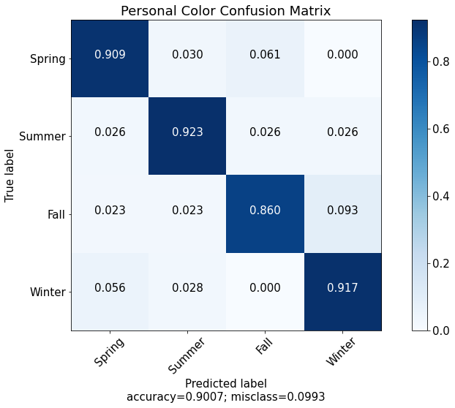
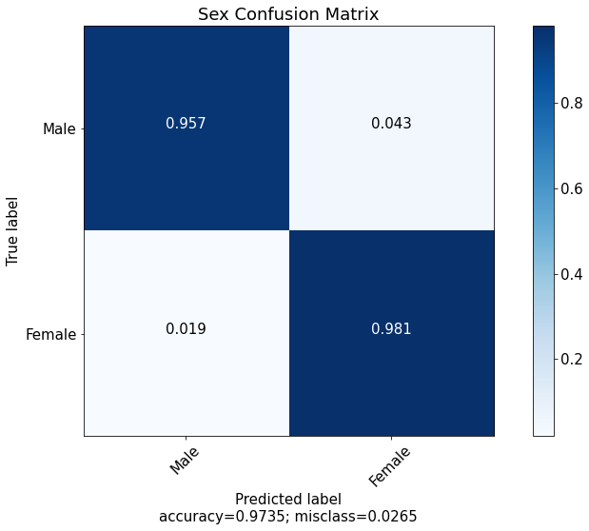
4. 프로젝트 결과 -confusion matrix
accuracy | 0.9007
precision | 0.9029
recall | 0.9006
f1 score | 0.9003
Personal Color에 대한 모델 정확도
Notes:
최종적으로 모델 성능을 confusion matrix로 구현하여 정확도를 계산한 결과 퍼스널 컬러 톤은 0.9007, 성별은 0.9735의 정확도를 얻을 수 있었습니다. 이 matrix를 토대로 성능 score를 각각 구한 결과 퍼스널 컬러를 판별하는 precision, recall, f1 score에 대하여 각각 0.9029, 0.9006, 0.9003이라는 점수를 얻을 수 있었습니다.

Slide 9
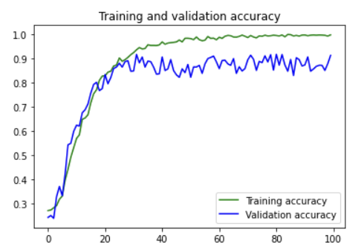
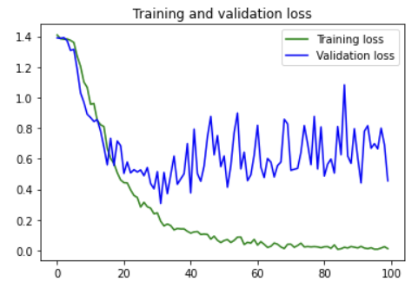
4. 프로젝트 결과-accuracy and loss
Notes:
모델 accuracy와 loss의 그래프는 다음과 같습니다.

Slide 10
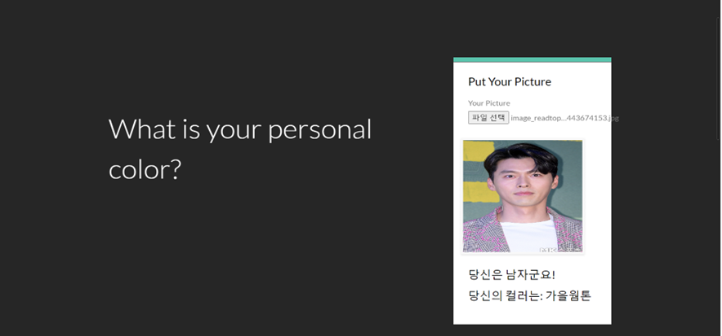
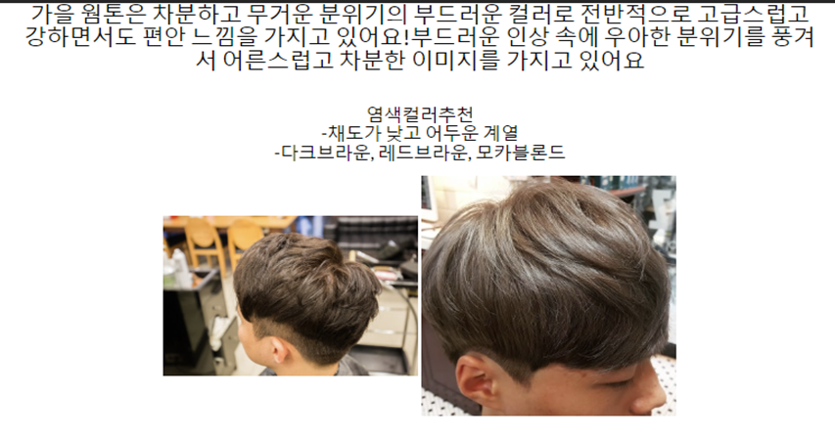
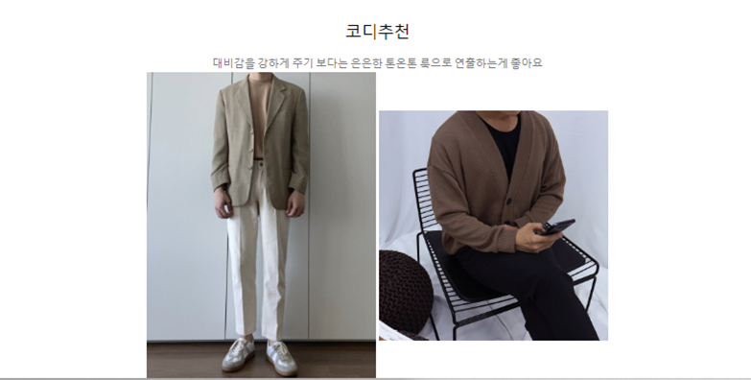
4. 프로젝트 결과-출력 결과(가을 웜톤 남자)
Notes:
이 모델을 웹에 적용하였을때 보여지는 화면입니다.
남자를 적용하였을때는 퍼스널컬러 계절별로 추천하는 스타일링 및 추천 염색컬러와 코디를 출력합니다. 가을웜톤인 현빈을 적용하여 다음과 같은 결과를 얻었습니다.

Slide 11
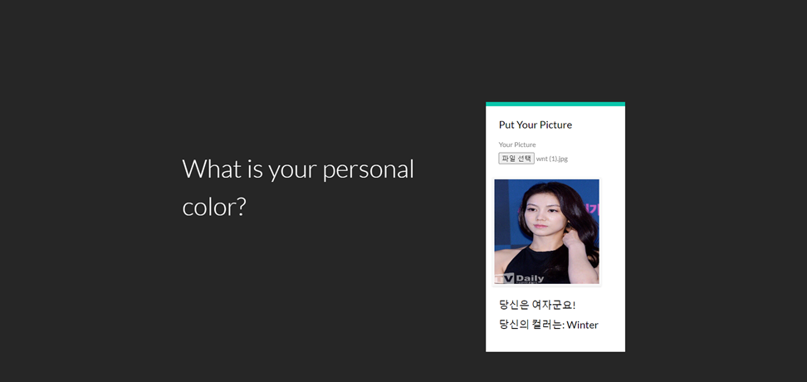
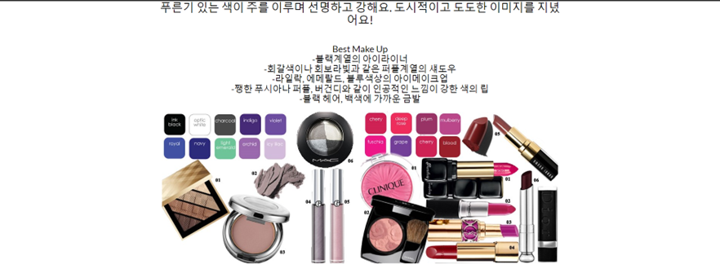
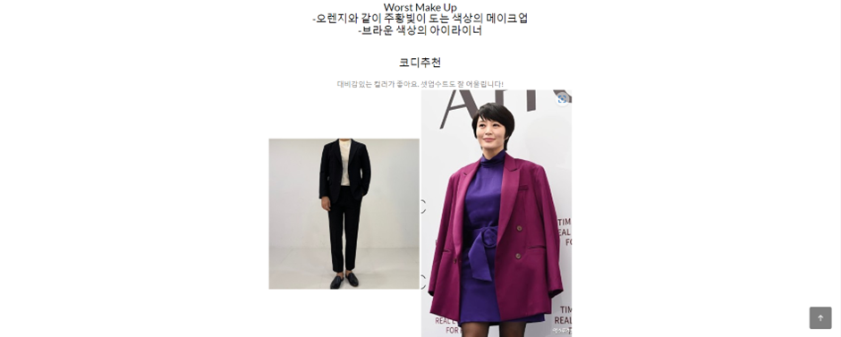
4. 프로젝트 결과-출력 결과(겨울 쿨톤 여자)
Notes:
여성의 경우 추천 화장품과 코디를 출력하도록 개발하였습니다. 이 화면은 겨울쿨톤인 김옥빈을 출력하여 얻은 결과입니다.

Slide 12
감사합니다

